Slide 1
ÚVODNÍ TÝDEN KE STUDIU
NA OPF

Slide 2
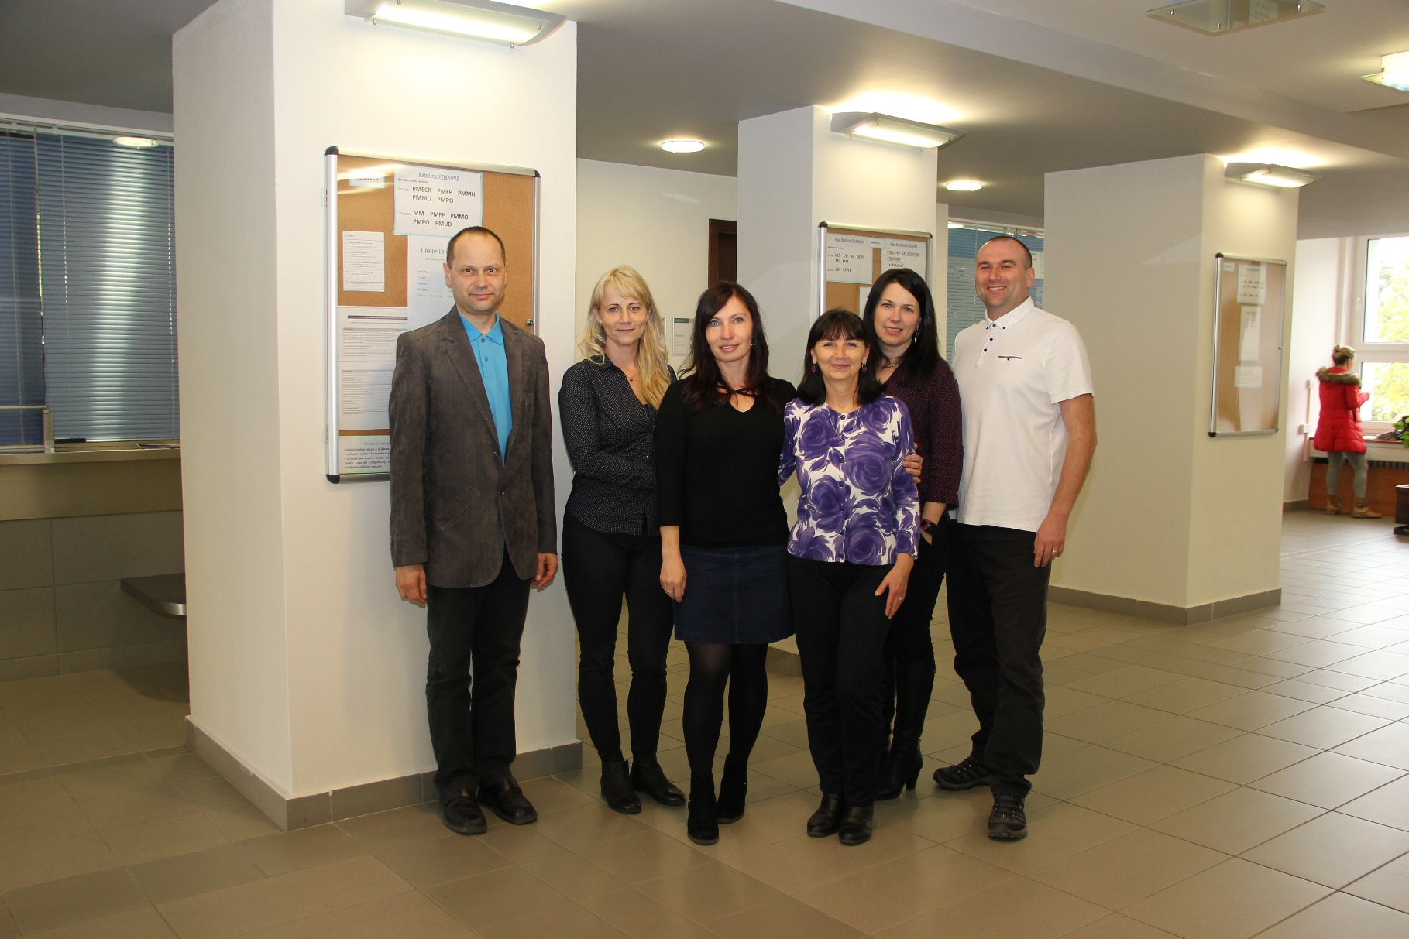
Oddělení pro studijní a sociální záležitosti – A106

Slide 3
VNITŘNÍ PŘEDPISY DLE STATUTU
Jednací řád AS SU OPF
Disciplinární řád pro studenty SU OPF
Studijní a zkušební řád bakalářských a magisterských studijních programů
Studijní a zkušební řád doktorských studijních programů
Jednací řád vědecké rady SU OPF
Volební řád AS SU OPF

Slide 4
VNITŘNÍ NORMY
Pokyny děkana
Rozhodnutí děkana
Příkazy děkana

Slide 5
FORMULÁŘE PRO
STUDENTY
MANUÁL PRO STUDENTY – webový průvodce
studiem na OPF
Formuláře žádostí
SZZ
Individuální studijní plán
Uznání zápočtů a zkoušek
Přerušení studia

Slide 6
KREDITNÍ SYSTÉM „ECTS“
Vychází z principů Evropského systému převodu kreditů ECTS (European Credit Transfer System)
Každý předmět ve studijním plánu má přidělen určitý počet kreditů, který vyjadřuje míru studijní zátěže.
Standardní tempo je 30 kreditů za semestr, 60 za ak. rok.

Slide 7
STUDIJNÍ PLÁN
Obsah plánu tvoří seznam jednotlivých předmětů
POVINNÉ – SE STATUTEM „A“
POVINNĚ VOLITELNÉ – SE STATUTEM „B“
VOLITELNÉ – SE STATUTEM „C“
Osobní studijní plán si tvoří student samostatně pro daný semestr, řídí se pokyny děkana – Pokyn děkana na rozvrhové akce

Slide 8
INDIVIDUÁLNÍ STUDIJNÍ
PLÁN Čl. 5 odst. 5 SZŘ
Umožňuje výjimky z respektování pravidel
Zvláště nadaní studenti
Rodiče pečující o dítě do 4 let věku, po dobu mateřské – právo na prodloužení lhůt pro plnění studijních povinností
Studenti se specificky vzdělávacími potřebami (pohybové, chronické, SPU či jiné postižení)
Studenti, kteří reprezentují ČR ve sportovním odvětví

Slide 9
Formy vzdělávací činnosti Čl. 7 odst. 3
Náhradní způsob plnění povinné formy vzdělávací činnosti ze závažných důvodu

Slide 10
Zápočet, zkouška Čl. 9, 10 SZŘ
Studentovi, kterému nebylo ani v opravném termínu udělen zápočet či nevykonal zkoušku, má právo na konání druhé opravné zkoušky (určí vyučující),
druhý opravný termín u opakovaně registrovaného předmětu je před tříčlennou komisí,
Student má právo se ze stanoveného termínu zápočtu či zkoušky do 24 hodin předem omluvit, ze závažných důvodů i dodatečně, nejpozději do pátého dne !!!

Slide 11
Hodnocení a celkové hodnocení studia
Hodnocení a celkové hodnocení studia
Výsledek zkoušky nebo části státní závěrečné zkoušky je klasifikován podle stupnice ECTS:
Stupeň ECTS | Slovní vyjádření | Číselné vyjádření
A | Výborně/Excellent | 1
B | Velmi dobře/Very good | 1,5
C | Dobře/Good | 2
D | Uspokojivě/Satisfactory | 2,5
E | Dostatečně/Sufficient | 3
F | Nedostatečně/Unsatisfactory | 4

Slide 12
UZNÁVÁNÍ PŘEDMĚTŮ
Čl. 18 SZŘ
https://manualy.opf.slu.cz/student:zadosti:uznanipredmetu
Absolvování předmětu do 5 let
Absolventi si neuznávají předměty
Uznávají se předměty nikoliv státní závěrečná zkouška nebo kvalifikační práce
Žádost musí být kladně posouzena vedoucím příslušné katedry, garantem…
Zápočty a zkoušky uznané na základě písemné žádosti se započítávají do počtu 40 kreditů

Slide 13
PŘERUŠENÍ STUDIA
Čl. 19 SZŘ
Podání žádosti:
10 dní před zahájením ak. roku nebo 10 dní před zahájením výuky do semestru
Žádost musí mít relevantní důvody pro přerušení studia
V době přerušení studia není osoba studentem
Studentka má právo na přerušení vždy v souvislosti s těhotenstvím, porodem či rodičovství
Nelze přerušit:
V 1. ročníku studia (jen ze závažných soc. či zdravotních důvodů).
V případě, že student splnil všechny zapsané předměty studijního plánu.

Slide 14
UKONČENÍ STUDA
Čl. 20 odst. 3 a) - k) SŽŘ
Student nemá k datu zahájení výuky zaevidován žádný předmět v ZS 1. ročníku
Student nemá do 2 týdnů od zahájení výuky v LS prvního roku studia evidovány předměty s minim. ohodnocením 40 kr.
Student k datu kontroly za předchozí ak. rok nezískal kredity za kterýkoliv opakovaně zapsaný předmět
A v dalších jiných případech čl. 20 odst. 3 – přečíst za DÚ !!!

Slide 15
Stipendia
STIPENDIJNÍ PROGRAMY REKTORA
https://www.slu.cz/slu/cz/studijnioddelenistipendijniprogramy
DALŠÍ STIPENDIA
PROSPĚCHOVÁ
SOCIÁLNÍ
UBYTOVACÍ
MIMOŘÁDNÁ

Slide 16
POPLATKY ZA STUDIUM
Dle VŠ zákona § 58 odst. 3 - studuje-li student ve studijním programu déle, než je standardní doba studia zvětšená o 1 rok v bak. nebo mag. studijním programu, stanoví mu vysoká škola poplatek za NADSTANDARDNÍ DOBU STUDIA.
POPLATEK ZA NADSTANDARDNÍ DOBU STUDIA PRO AK. ROK 2019/2020 – 12.200, - Kč
(§ 58 odst. 3 VŠ zákona)

Slide 17
přeje hodně úspěchů.

